Slide 1
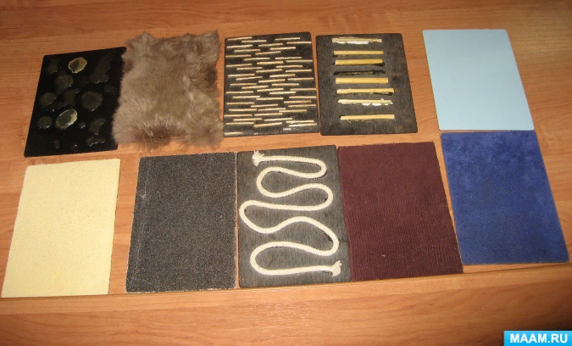
Новые технологии в коррекционно-развивающей работе с дошкольниками: использование дидактического пособия «тактильные дощечки».
Подготовила педагог-психолог
Высшей квалификационной категории
МБДОУ д/с №13 «Сказка»
Ященко Л.В.

Slide 2
Основа работы с тактильными дощечками
Тактильная память – это способность запоминать ощущения от прикосновения с каким-либо предметом. На основе развития тактильных ощущений у детей формируется творческое воображение, мышление, внимание, память, связная речь, умение пересказывать.

Slide 3
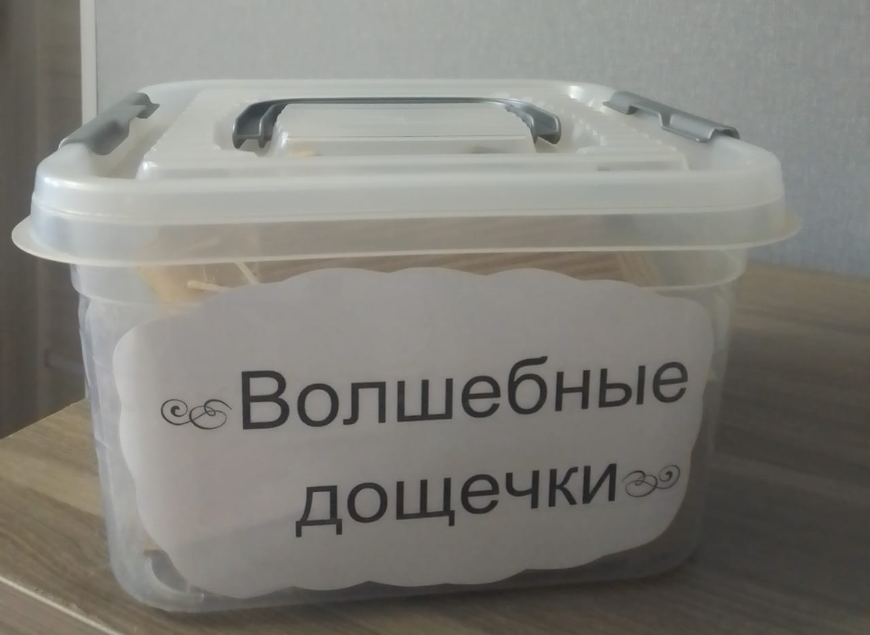
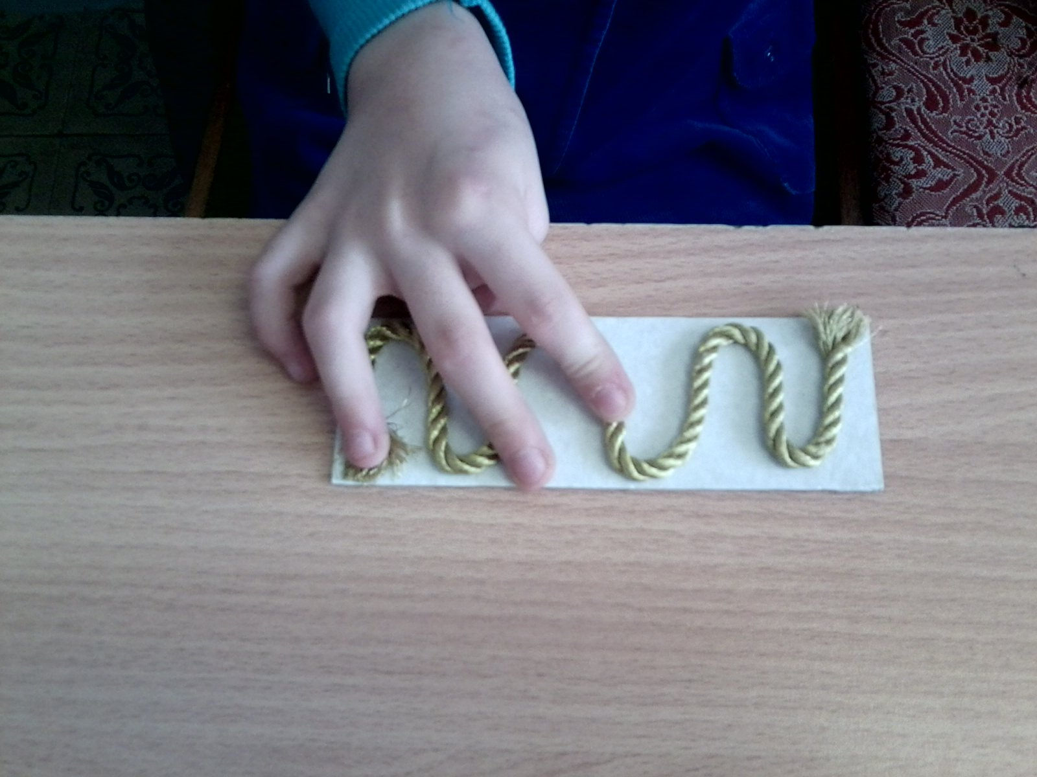
Привлекательность идеи
Простота изготовления
Развитие психических процессов у детей

Slide 4
Актуальность
Актуальность заключается в
доступности и наглядности для детей.
Пособие активизирует познавательную деятельность детей,
мотивирует
развивает психические процессы.
Новизна дидактического материала заключается в том, что дощечки с поверхностью из разнообразных материалов дают возможность ребенку исследовать поверхность с помощью всей ладошки и пальчиков, и соотносить с определенным предметом, живым объектом, эмоциональным состоянием.
Практическая значимость дидактического пособия в том, что оно помогает воспитанникам самостоятельно исследовать, изучать материал.

Slide 5
Цель и задачи
Цель работы с пособием «Тактильные дощечки»: развитие восприятия окружающего мира, воображения, речи, умения выражать словами свои ощущения от прикосновения.
Задачи :
● формировать представление о фактуре и тактильных особенностях разных предметов;
● активизировать словарный запас по теме, способствовать развитию связной речи – умению составлять рассказ с опорой на «тактильные дощечки» и тактильные ощущения.
● формировать умение включаться в образовательный процесс, соотносить правила культурного поведения, вырабатывать усидчивость.
● развивать мелкую моторику, зрительную концентрацию.

Slide 6
Ожидаемые результаты:
сформировать познавательный интерес к предметам;
сформировать начальные знания об окружающем мире через тактильные ощущения;
сформировать лексико-грамматический строй речи;
сформировать воображение, умение составлять рассказы с опорой на тактильные ощущения и эмоциональные реакции.

Slide 7
Требования к занятиям
Занятия проводятся или индивидуально, или по подгруппам (не более 5-6 детей). Если ребёнок испытывает потребность в исследовании дощечки, то он может играть самостоятельно.
Оптимальный размер «тактильных дощечек» - 8×12 см.
Дощечки покрываются различными материалами (ткань, крупы, бумага, природный материал и т. д.), которые создают разнообразную поверхность (твердая, мягкая, ворсистая, шероховатая, ребристая и т. д.).
Перед работой с тактильными дощечками желательно сделать ребёнку массаж пальцев и кистей рук или самомассаж, если проводится работа в подгруппах.
Начинать работу следует с трёх дощечек, постепенно увеличивая их количество до 10. При успешном выполнении заданий с десятью дощечками их количество можно увеличить в зависимости от индивидуальных возможностей детей.
Если ребёнку сложно выполнять задания с закрытыми глазами, можно использовать «Волшебные очки».

Slide 8
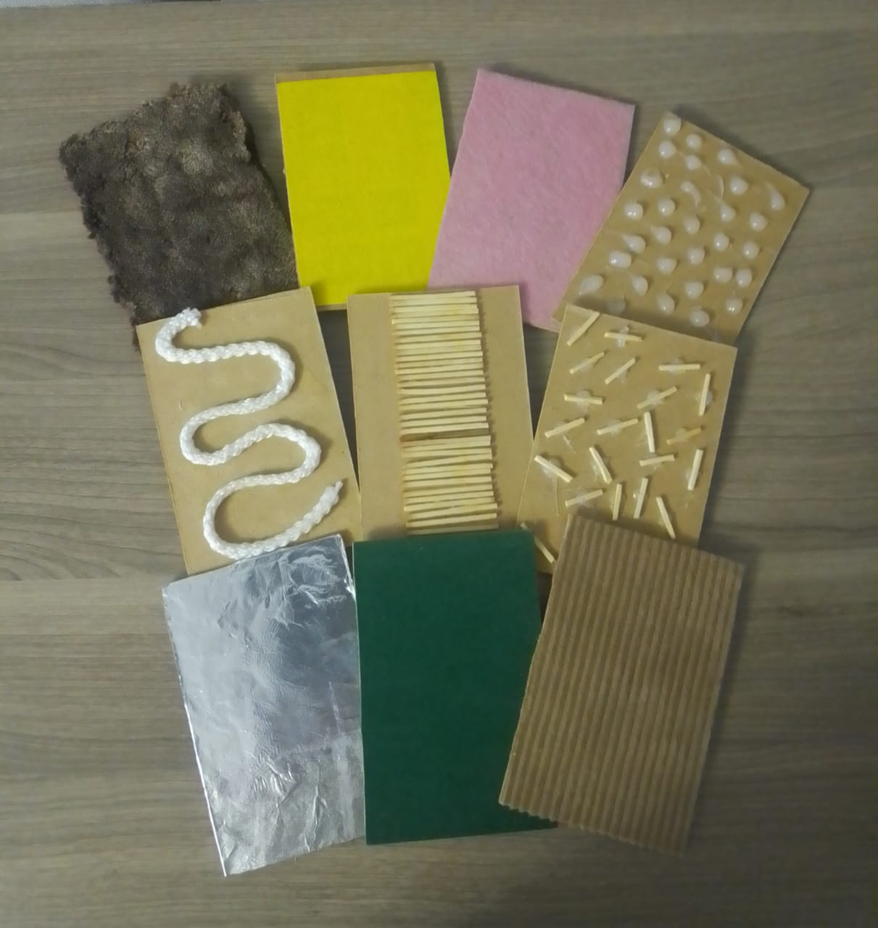
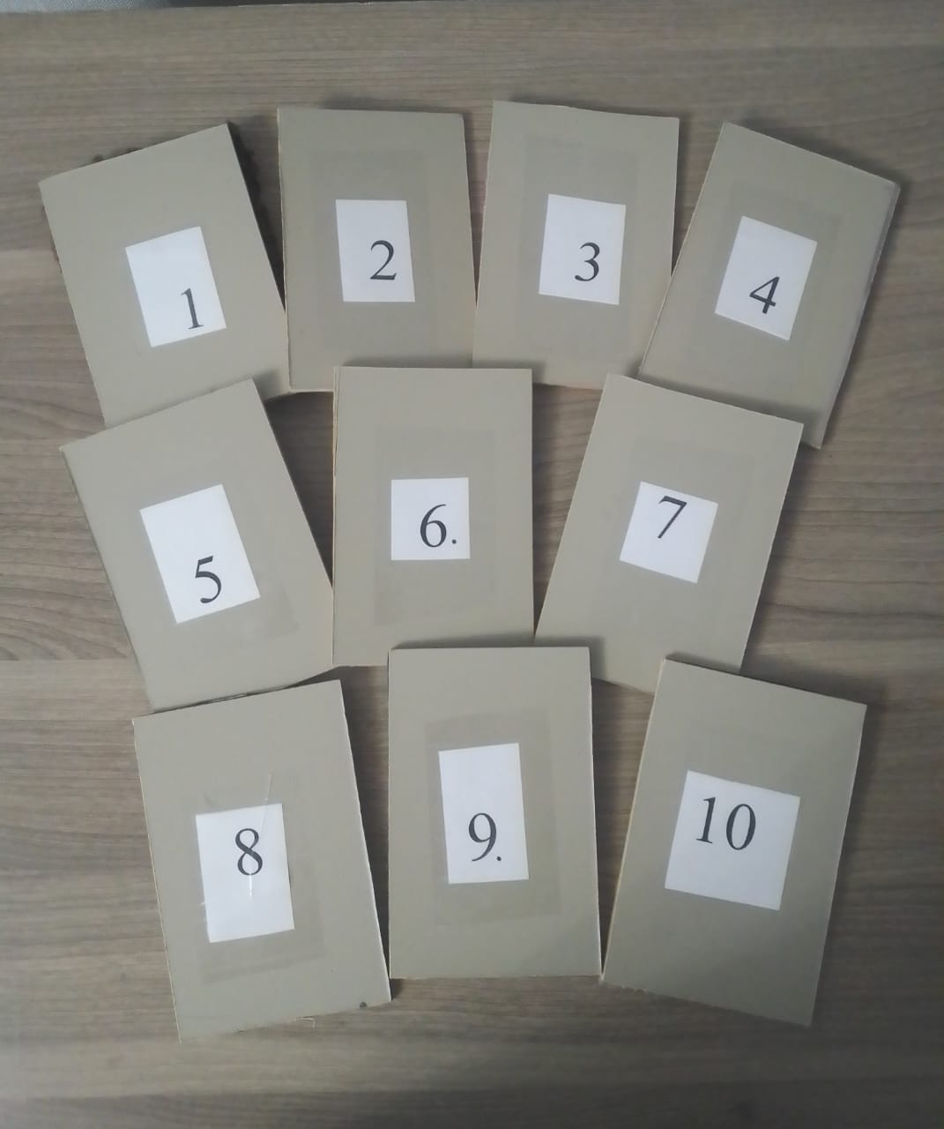
Набор «Волшебные дощечки»

Slide 9
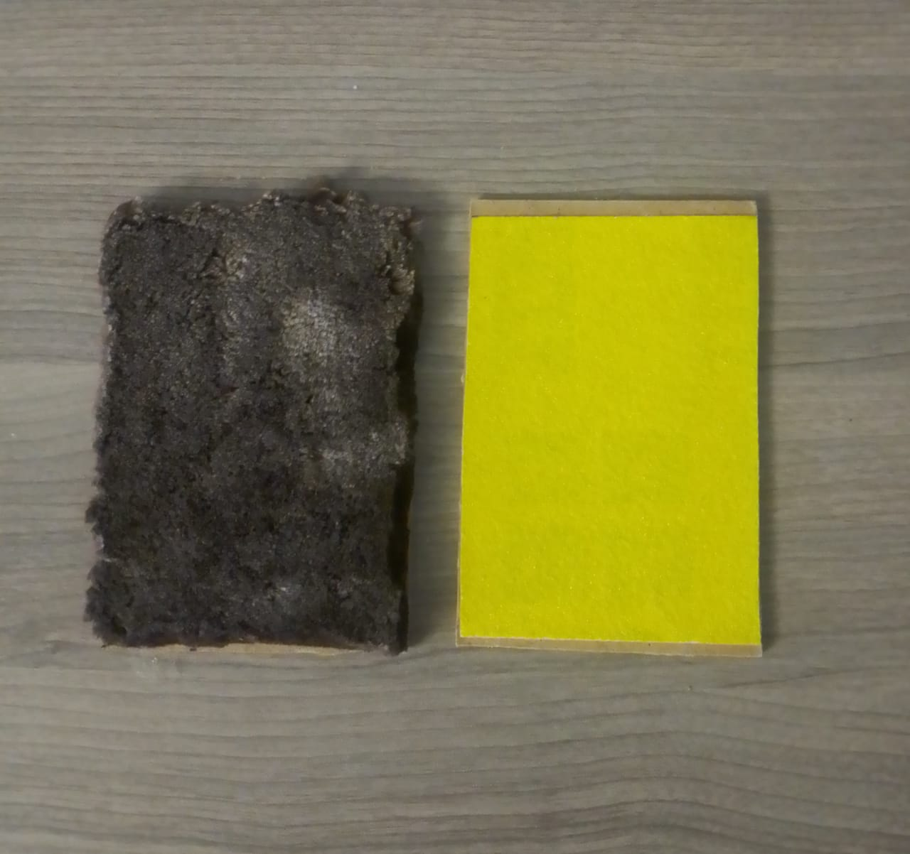
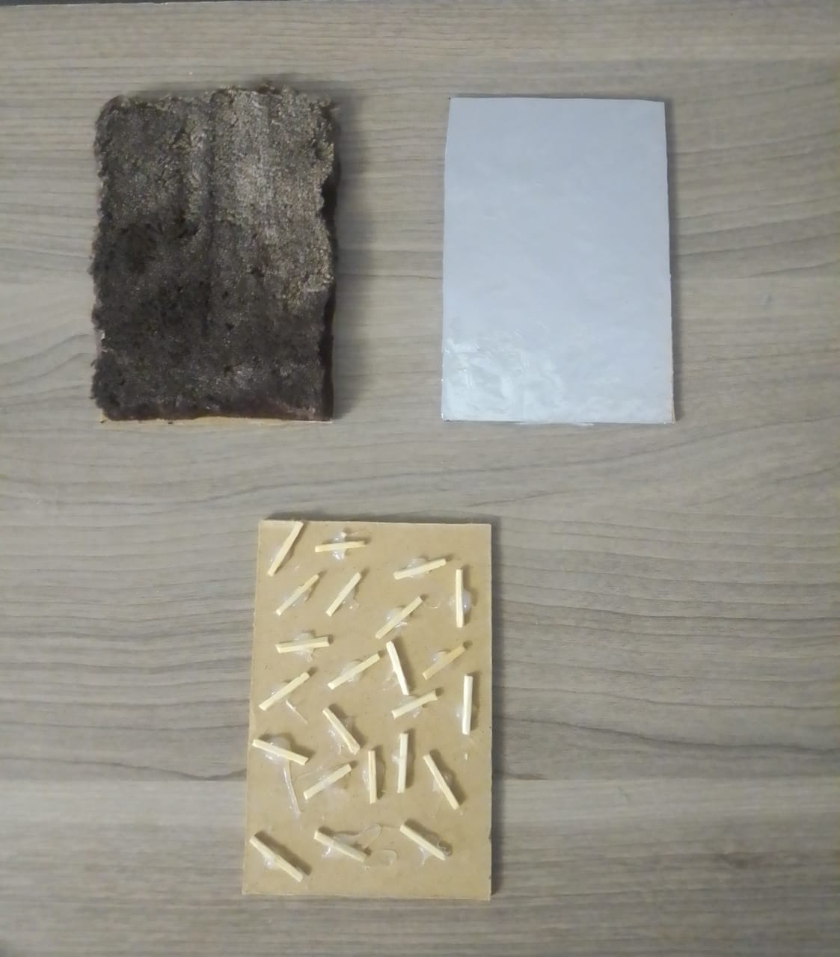
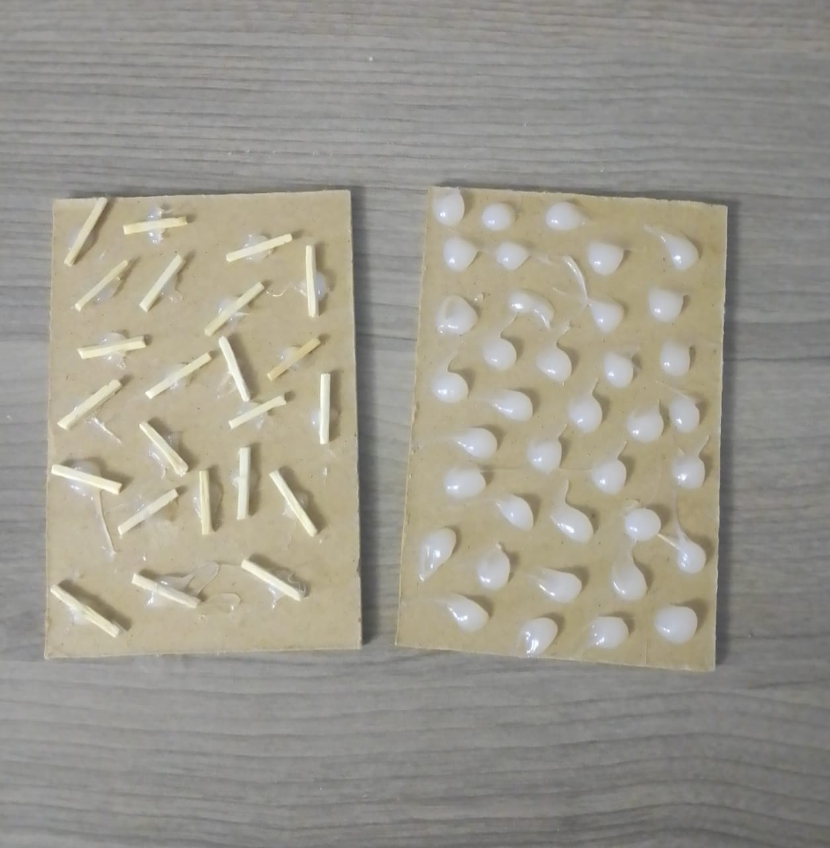
Этапы работы
I этап: знакомство с дощечками и обучение приемам обследования, сравнение поверхностей и нахождение по описанию.
используются следующие приемы:
Обследование «дощечек»
Нахождение дощечки по описанию.
Сравнение поверхностей дощечек между собой и окружающими предметами.
Описание заданной дощечки.

Slide 10
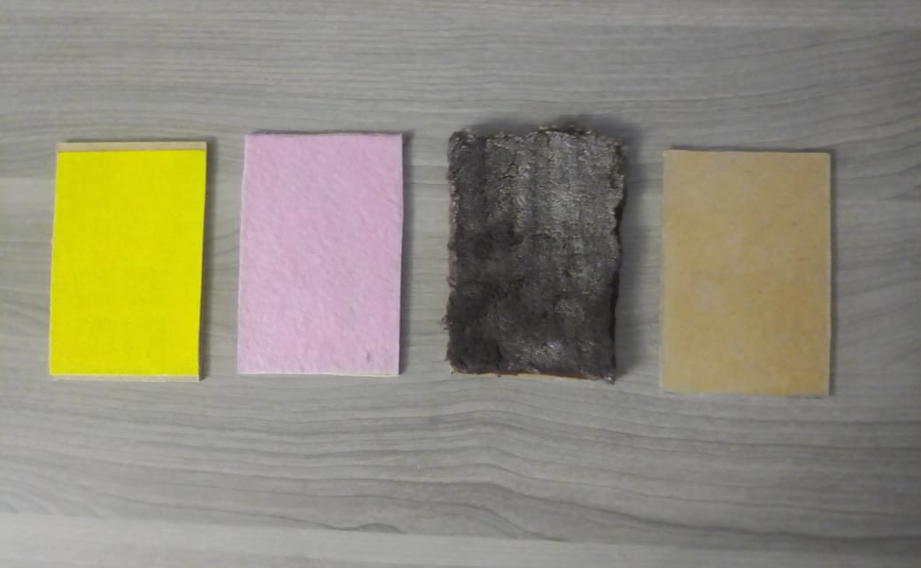
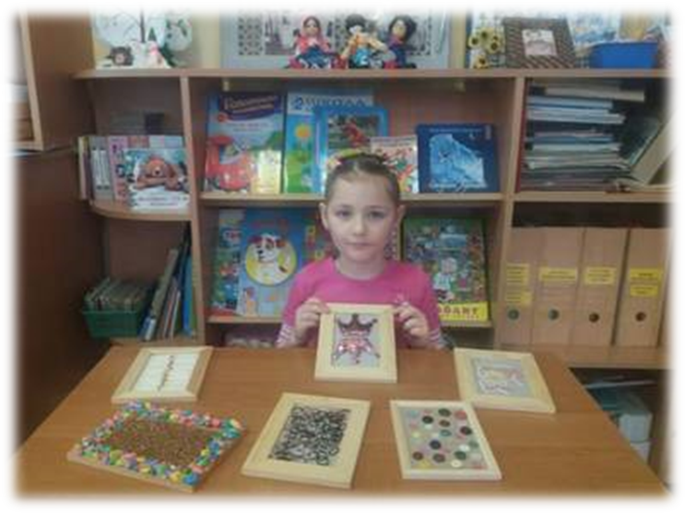
Этапы работы
II этап. Формируем у детей умения соотносить поверхности дощечек с определенным предметом, живым объектом, эмоциональным состоянием.
Приемы:
найди такую же дощечку с закрытыми глазами;
найди дощечку, похожую на рыбку, ежика, котика;
найди самую злую дощечку;
найди самую грустную (веселую) дощечку.

Slide 11
Этапы работы
III этап. Задания усложняются, знания закрепляются:
Составление рассказа с опорой на «тактильные дощечки» и тактильные ощущения.

Slide 12
Игры с тактильными дощечками
Игра «Найди пару»
Задачи:
1. Продолжать развивать тактильные ощущения;
2. Совершенствовать запоминание;
3. Учить сравнивать.
Возраст: 4-7 лет.
Описание: предложить надеть ребенку специальные, непрозрачные очки («Волшебные очки»). Дать пощупать дощечку с мехом, и попросить найти среди нескольких других такую же. После выполнения действий ребенком, очки убирают, и педагог вместе с ребенком анализируют результат. Вначале задание выполняется с 5 дощечками, постепенно увеличивая их количество.

Slide 13
Игры с тактильными дощечками
Игра «Что чувствуют пальчики, что представляют пальчики»
Задачи:
1. Продолжать развивать тактильные ощущения.
2. Развивать воображение ребенка.
3. Обогащать словарный запас существительными и прилагательными.
4. Способствовать повышению речевой активности детей.
Возраст: с 4 лет.
Описание: предложите ребенку ощупать каждую дощечку и описать свои ощущения словами. Ощупывая фактуру и привлекая воображение, ребёнок должен подобрать как можно больше существительных, затем — как можно больше прилагательных.
Например: дощечка с мехом может ассоциироваться у ребенка с: кошкой или собакой, шубой или шапкой, с мягкой игрушкой или плюшевым покрывалом; дощечка с наждачной бумагой - дорога, асфальт, тёрка, ржавый металлический предмет.

Slide 14
Игры с тактильными дощечками
Игра «Угадай, что изменилось»
Задачи:
1. Развивать тактильную память.
2. Совершенствовать процессы запоминания и воспроизведения.
3. Учить сравнивать и анализировать.
4. Развивать концентрацию внимания, усидчивость и сосредоточенность в работе.
Возраст: с 4 лет.
Описание: предложить ребенку запомнить (с закрытыми глазами или с помощью «Волшебных очков») последовательность из нескольких тактильных дощечек. Ребенок сначала ощупывает последовательность из дощечек с закрытыми глазами, проговаривая вслух свои ощущения. Затем педагог меняет пару дощечек местами. Используя тактильную память, с закрытыми глазами ребенок повторяет исходную последовательность. Начинать рекомендуется с 4-5 дощечек. Постепенно увеличивая их количество и меняя местами большее количество дощечек.

Slide 15
Заключение
Активно используя тактильные дощечки в совместной, индивидуальной и самостоятельной деятельности детей, мы заметили у воспитанников:
значительное улучшение внимания, памяти, мышления и мелкомоторных навыков,
повышение познавательной и творческой активности.
Интересный и разнообразный по структуре и оформлению материал помогал нашим детям легче и быстрее усваивать программный материал. А в условиях игровой ситуации – закреплять.

Slide 16
Список литературы:
Ананьев Б.Г. Развитие тактильной чувствительности. – М. Просвещение 1985.
Османова Г.А. Превращение ладошки. Играем и развиваем мелкую моторику.
Османова Г. А, Позднякова Л. А «Игры и упражнения для развития у детей общих речевых навыков. 5-6 года»
Большакова С.Е. Формирование мелкой моторики рук. Игры и упражнения. - М.: СФЕРА, 2000.
Кольцова Н.Н. Ребенок учится говорить. - М., 1993.

Slide 17
Спасибо за внимание!

